Slide 1








Kolaborasi Guru, Orang Tua, dan Tenaga Asli dalam perkembangan Anak Autis
Presented By :
Maidika Arta, M.Pd., Gr
NIP: 199605232024212037

Slide 2

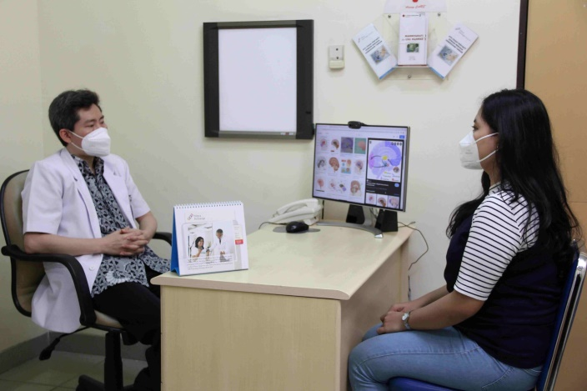


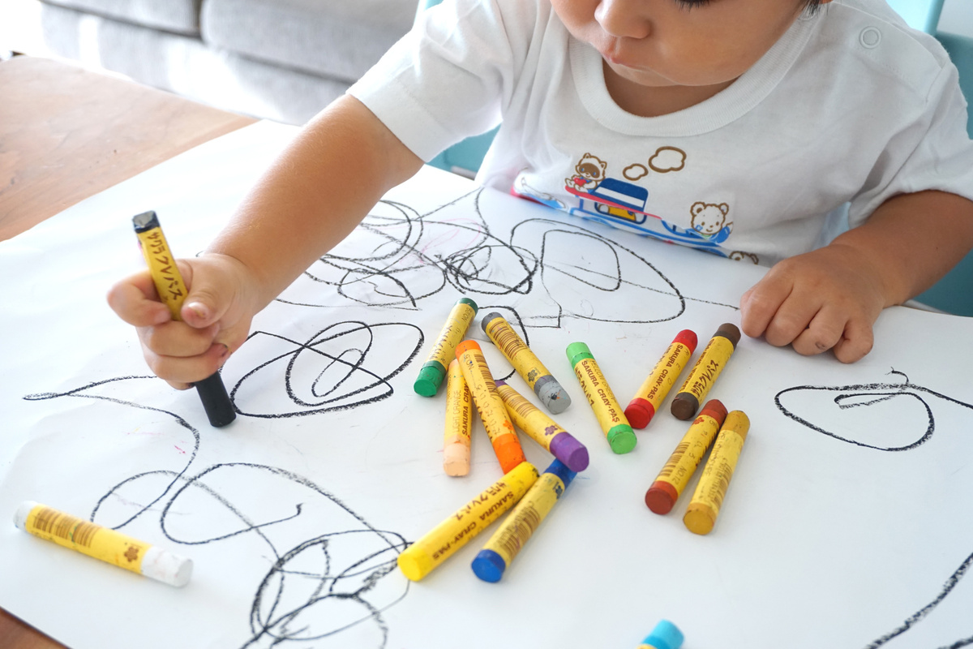
Kolaborasi dengan tenaga profesional
Kolaborasi dengan orang tua
Kolaborasi antar guru
Program sekolah dan rumah
Monitoring perkembangan anak

Slide 3
Kolaborasi antara orang tua, ahli profesional (seperti terapis atau psikolog), dan guru sangat penting untuk mengoptimalkan perkembangan anak dengan autisme. Kerja sama yang selaras membuat penanganan anak menjadi konsisten baik di rumah, di sekolah, maupun di tempat terapi.

Slide 4
Kolaborasi dengan Orang Tua
Peran Orang Tua menjadi pendamping utama di rumah, melanjutkan materi latihan dari sekolah, serta memberikan informasi nyata tentang kebiasaan dan lingkungan keluarga.

Slide 5
Kolaborasi dengan Tenaga Profesional
Memberikan asesmen klinis, melatih keterampilan spesifik (seperti terapi wicara atau perilaku), serta membimbing guru dan orang tua tentang strategi intervensi yang tepat

Slide 6
Kolaborasi Antar Guru
Mengelola pembelajaran inklusif di kelas, menyesuaikan metode ajar, dan melaporkan perkembangan akademik serta sosial anak

Slide 7
Program Sekolah dan Rumah
Gunakan buku catatan harian atau aplikasi pesan digital untuk membagikan informasi mengenai suasana hati anak, pemicu stres (sensorik), atau kemajuan harian
Guru dan ahli profesional melibatkan orang tua dalam menyusun target pembelajaran atau terapi yang disesuaikan dengan kebutuhan unik anak
Terapkan metode penanganan perilaku yang sama di rumah dan di sekolah—misalnya cara merespons saat anak mengalami tantrum atau melatih kemandirian

Slide 8
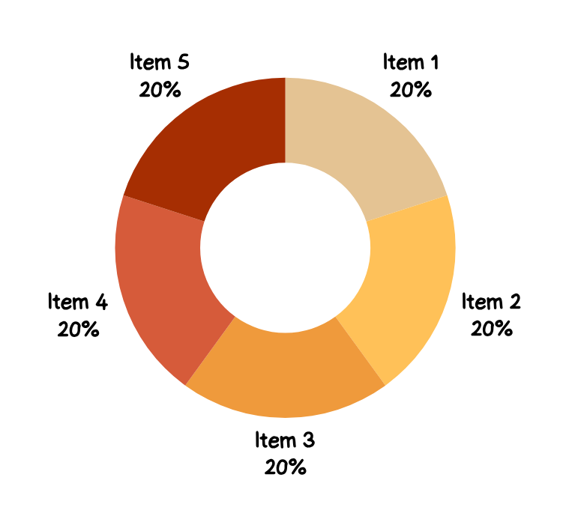
Monitoring Perkembangan Anak
Monitoring perkembangan anak autis adalah proses pengamatan berkala untuk melihat kemajuan keterampilan, perilaku, dan kebutuhan khusus anak dari waktu ke waktu

Slide 9
Aspek Penting yang Dipantau
Kemampuan Sosial: Perhatikan apakah anak bisa melakukan kontak mata, merespons saat namanya dipanggil, atau membalas senyuman.
Komunikasi: Amati perkembangan bahasa, baik suara atauocehan (babbling) hingga penggunaan gestur seperti menunjuk.
Perilaku Berulang (Stimming): Catat frekuensi gerakan berulang seperti mengayunkan tangan, memutar tubuh, atau pola bermain yang tidak biasa.
Keterampilan Harian: Pantau kemandirian anak dalam makan, berpakaian, serta adaptasi terhadap perubahan rutinitas

Slide 10
Cara Melakukan Pemantauan
Catat Perilaku Harian: Buat jurnal harian untuk mencatat kemajuan kecil atau pemicu kemarahan (tantrum).
Gunakan Alat Bantu Skrining: Konsultasikan penggunaan kuesioner terstruktur seperti M-CHAT dengan tenaga medis.
Evaluasi Bersama Ahli: Lakukan penilaian rutin bersama dokter anak, psikolog, atau terapis untuk menyesuaikan program intervensi.

Slide 11
TERIMA
KASIH

